Slide 1
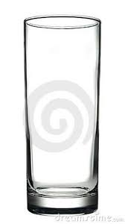
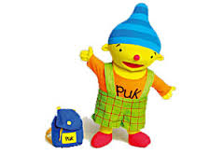
Meten / inhoud

Slide 2
Zie jij de grootste Puk?

Slide 3
Zie jij de kleinste Puk?

Slide 4
Zie jij het dunste boek?

Slide 5
Zie jij het dikste boek?

Slide 6
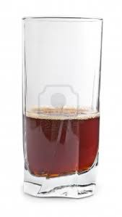
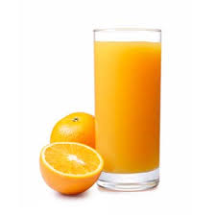
Welk glas is leeg?

Slide 7
In welk glas zit weinig limonade?

Slide 8
Welk glas is vol?

Slide 9
In welk glas zit veel limonade?

Slide 10
Welk glas is leger?

Slide 11
Welk glas is voller?

